Slide 1



Результаты работ по консервации поверхностных хранилищ жидких РАО — бассейнов Б-1, Б-2 ОАО «СХК»
Терентьев Сергей Геннадьевич
Зам. главного инженера Радиохимического завода
Москва,
«АтомЭКО-2012»,
«Вывод-2012»
Notes:
1

Slide 2


Назначение и характеристики бассейнов Б-1,2
Основное назначение бассейнов Б-1, 2 – сбор и временное хранение ЖРО уровня САО, образовавшихся при выполнении оборонных программ.
За время эксплуатации с 1961 по 1982 годы в пульповых отложениях бассейнов накоплено более 100 млн. Кu активности.
 | Бассейн Б-1 | Бассейн Б-2
Год ввода в эксплуатацию | 1961 | 1964
Размер, м | 324×186 | 324×186
Площадь, м² | 60 300 | 51 400
Объем пульпы, м³ | 55 000 | 35 000

Slide 3
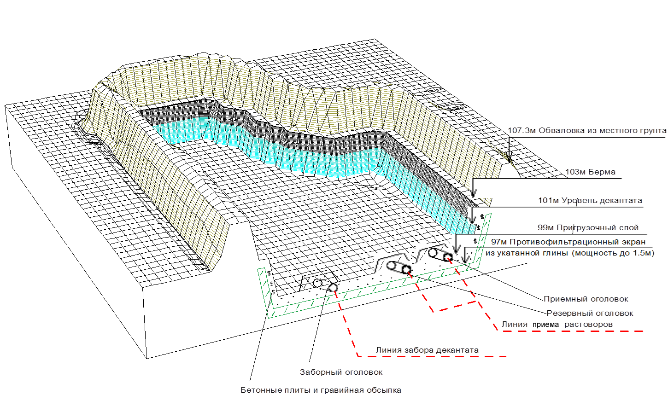
Конструктивные особенности бассейнов
на примере бассейна Б-2

Slide 4
Проектный вариант вывода из эксплуатации бассейнов Б-1,2
Вариант вывода из эксплуатации – создание пункта консервации радиоактивных отходов путём засыпки акватории бассейна местным грунтом, а также создания полного глиняного экрана, дренажной системы и системы мониторинга.
Выбор данного варианта основан на обосновании:
безопасности физико-химических процессов происходящих в бассейнах (опасность разогрева осадков и взрыва ацетатно-нитратной смеси, выделение водорода при радиолизе, капиллярный подъём радионуклидов в слое засыпки, газовыделение осадков за счёт деятельности микрооргонизмов и др.);
выполнения условий радиационной и ядерной безопасности;
экономической целесообразности.

Slide 5
Этапы консервации бассейнов Б1 и Б-2
I этап
Подготовительный – создание вспомогательной инфраструктуры (карьеры, дороги, боксы-стоянки, перегрузочные площадки, трансформаторные подстанции, санпропускник, автомойки, станции перекачки декантата бассейна, оснащение техники биологической защитой)
II этап
Перекрытие пульпы на акватории бассейна. Работы выполняются в зимний период, после образования ледяного покрова. Создание дренажной системы
III этап
Завершающий – разборка обваловки бассейна, устройство верхнего глиняного экрана, защитного и плодородного слоя, установка газоотводных труб, создание системы мониторинга и водоотводных канав
IV этап
Мониторинг безопасного состояния законсервированного бассейна

Slide 6

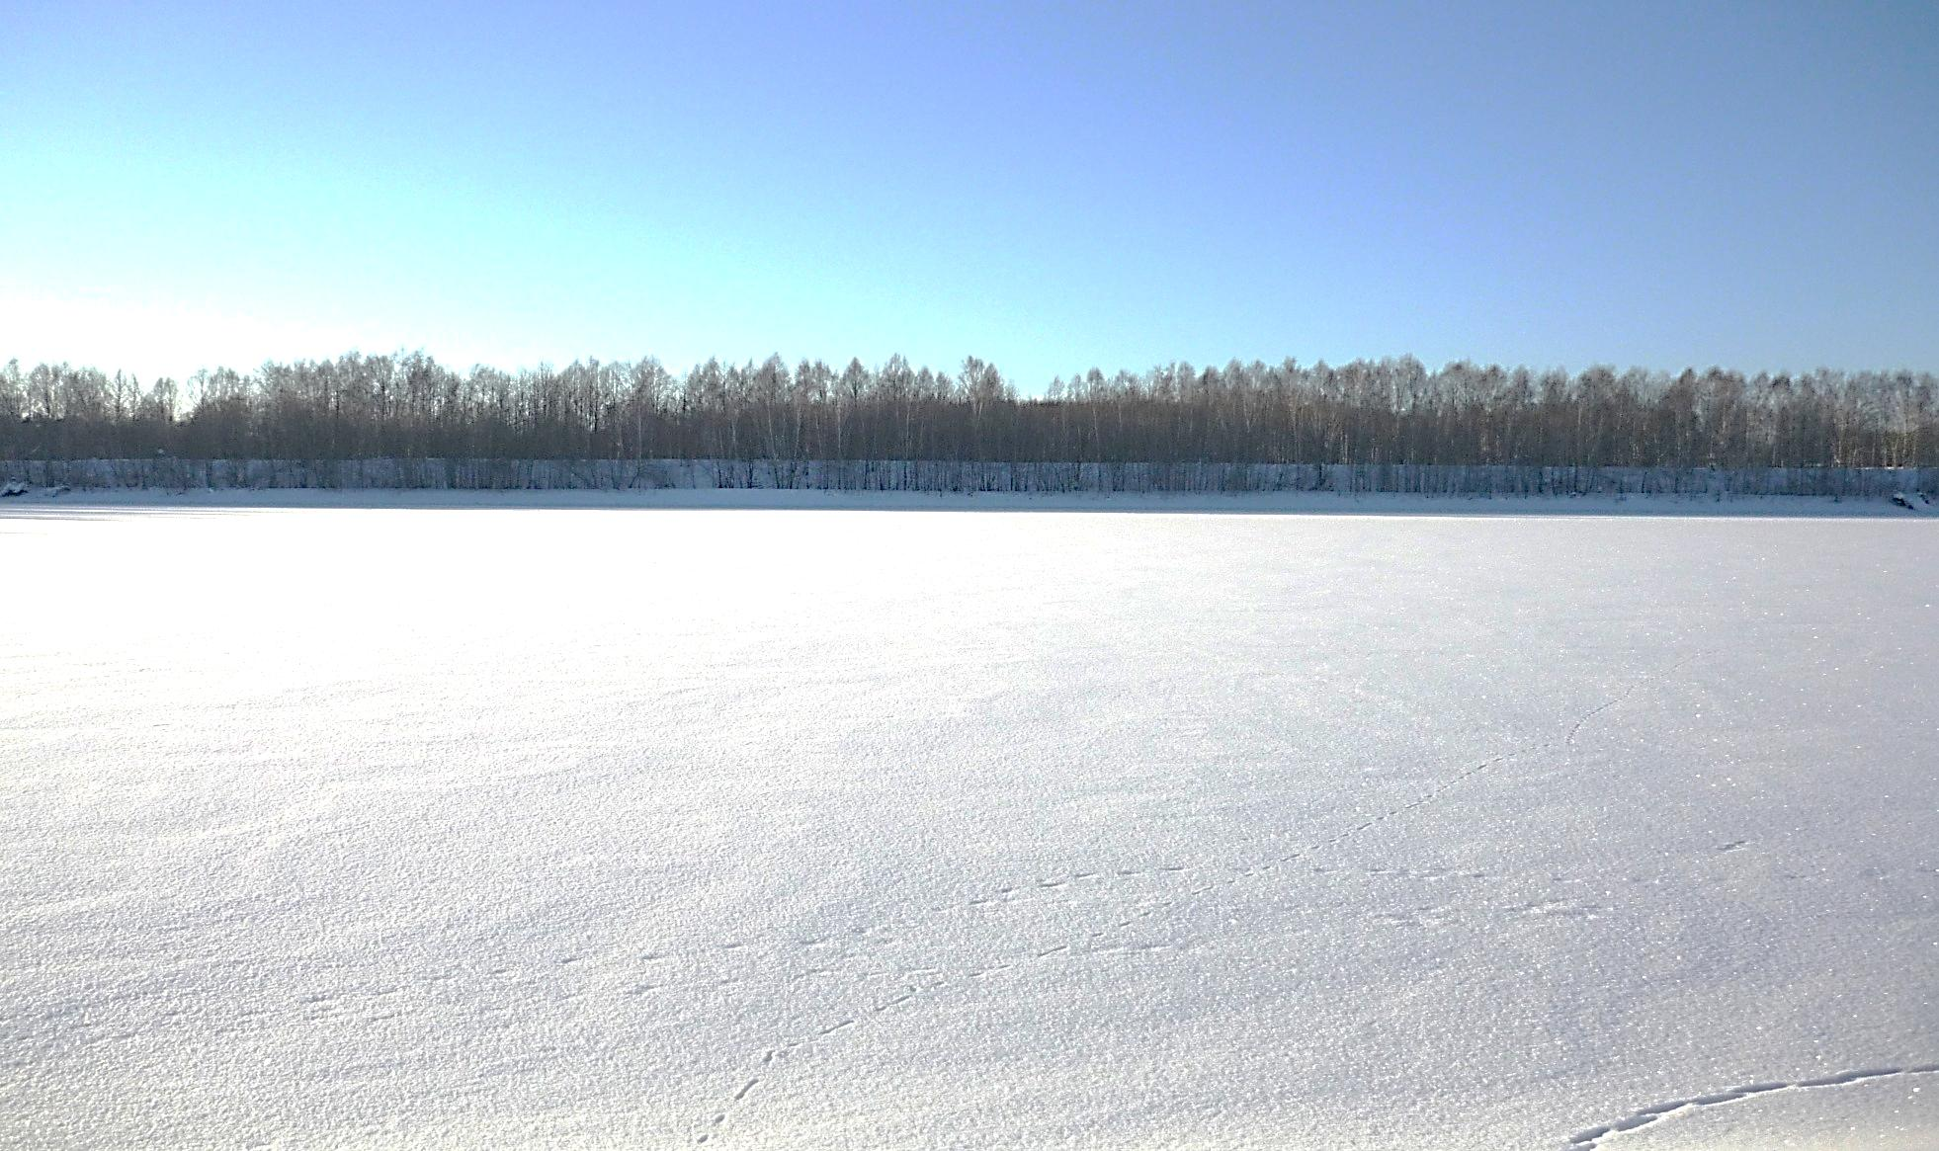
Акватория бассейна
до начала работ по консервации

Slide 7
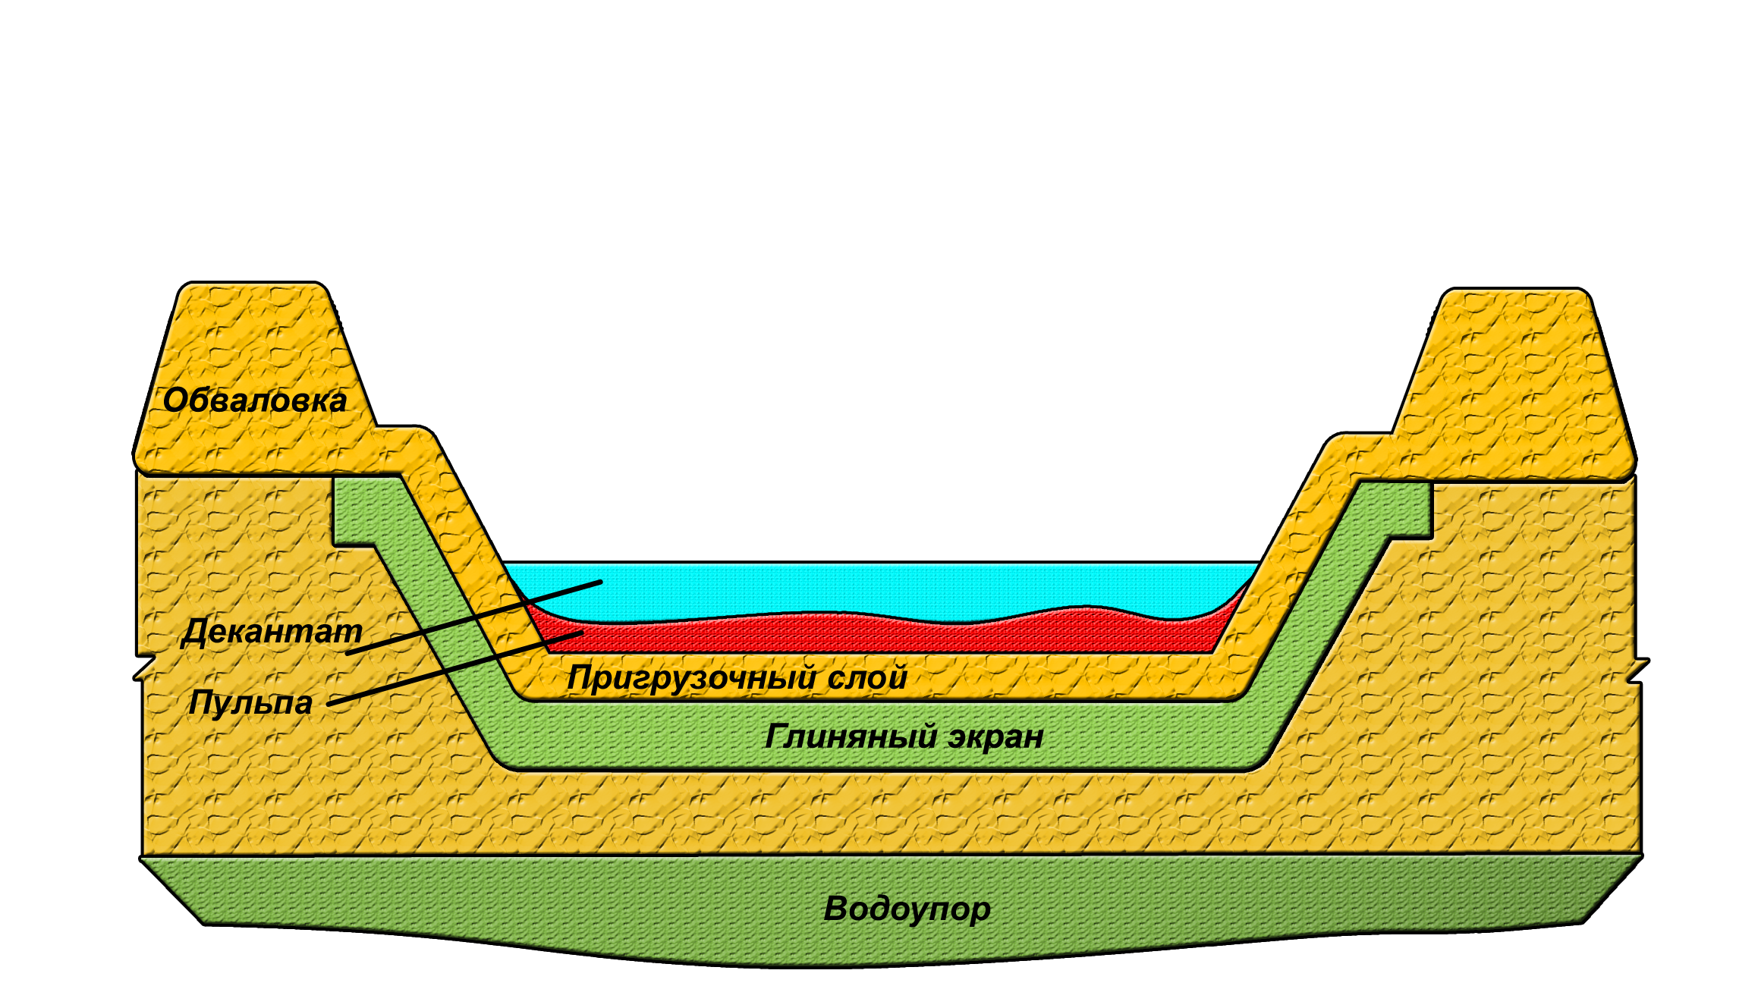

Исходное состояние бассейна

Slide 8
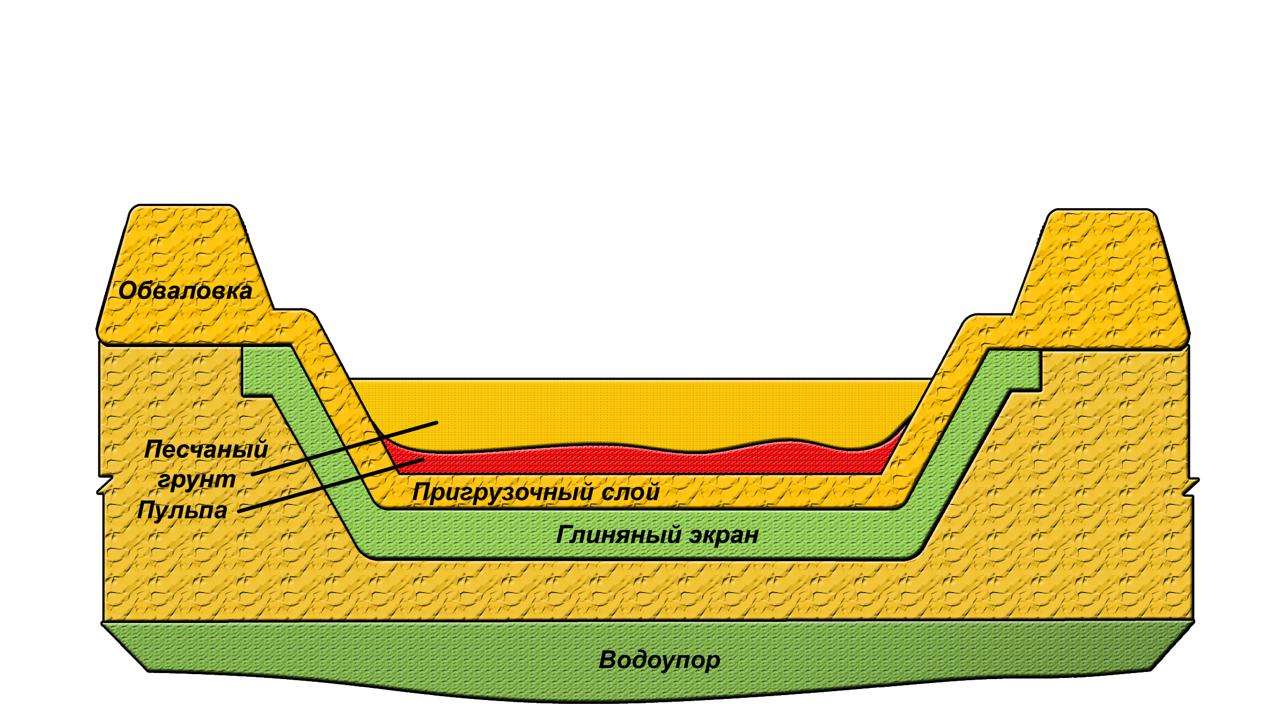
II этап.
Перекрытие пульпы

Slide 9
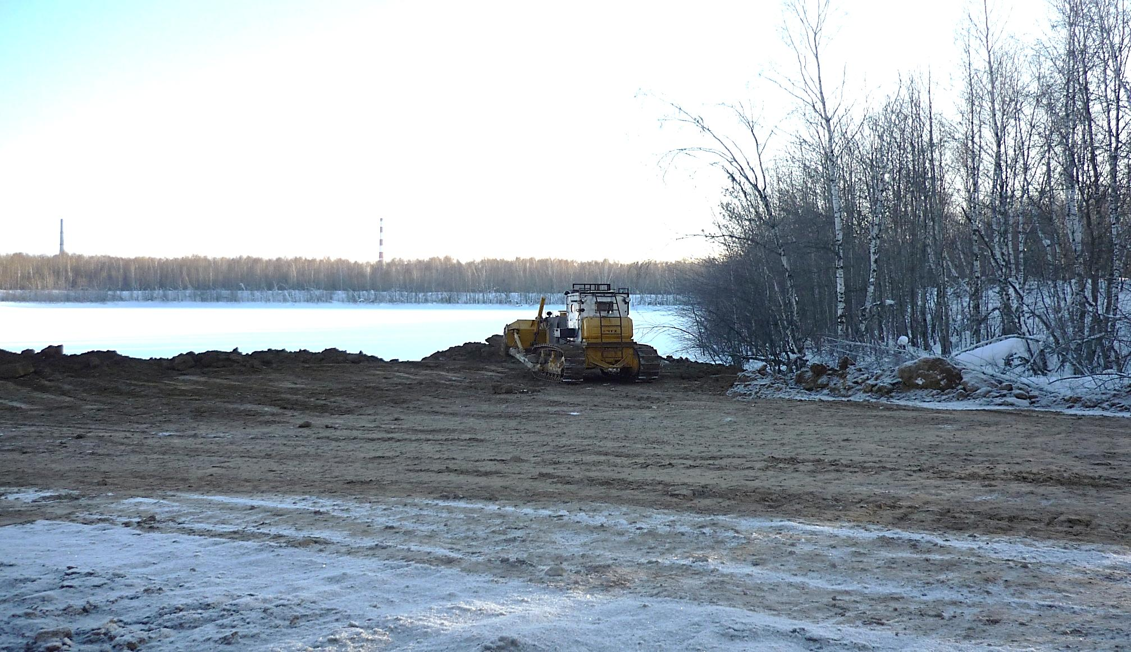
Создание прорана в обваловке бассейна

Slide 10
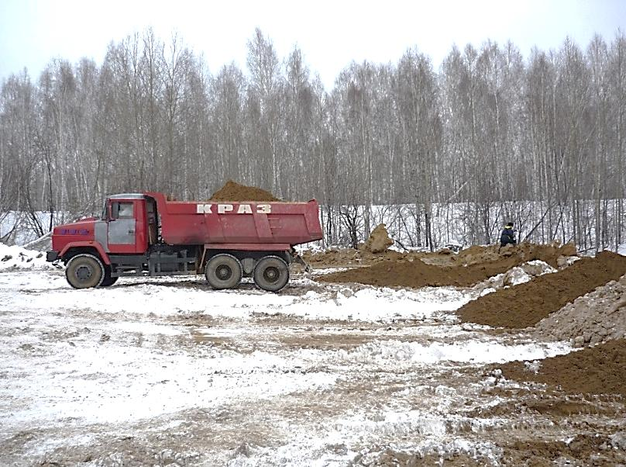
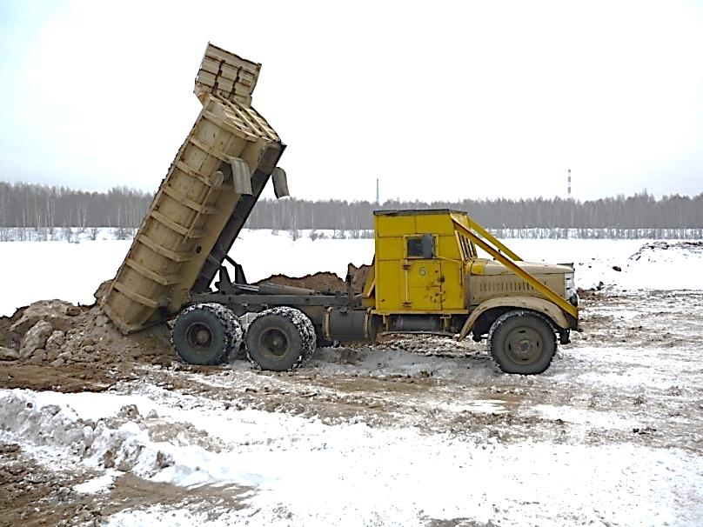
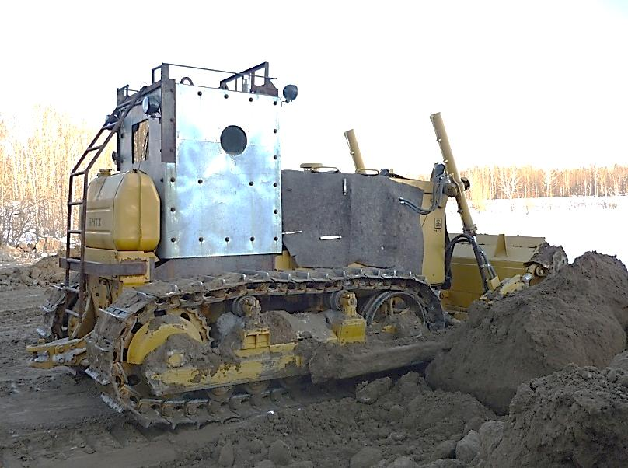
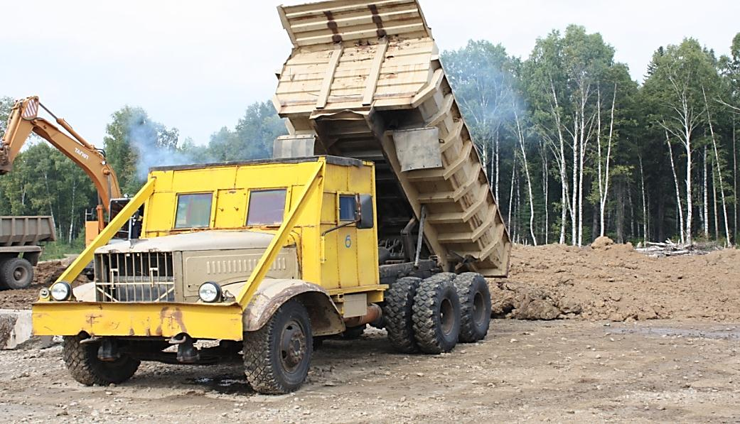
Используется спецтехника, оборудованная свинцовой защитой

Slide 11
II этап.
Перекрытие пульпы

Slide 12
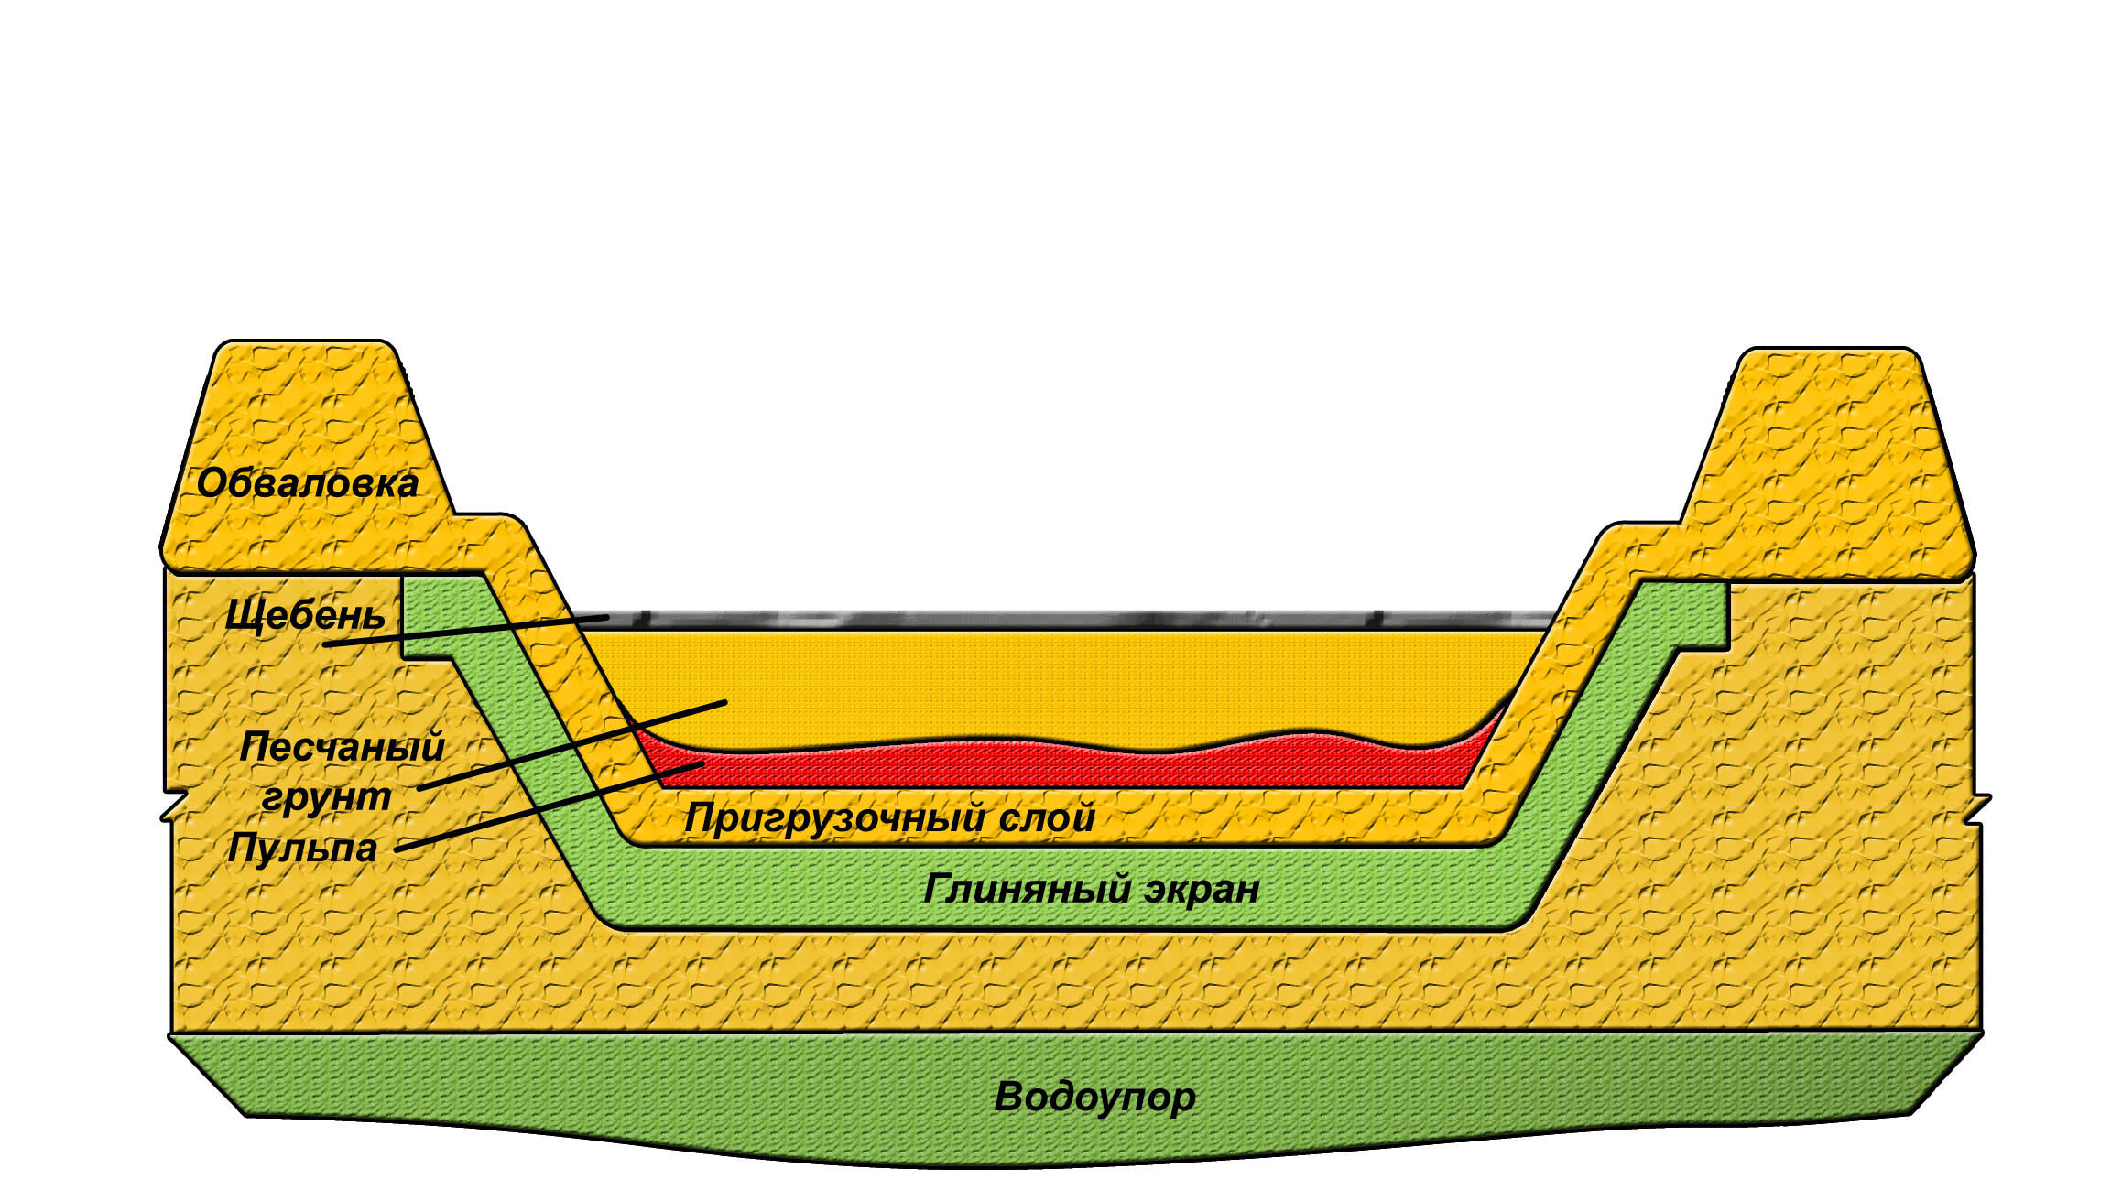
II этап.
Укладка дренажного слоя щебня

Slide 13
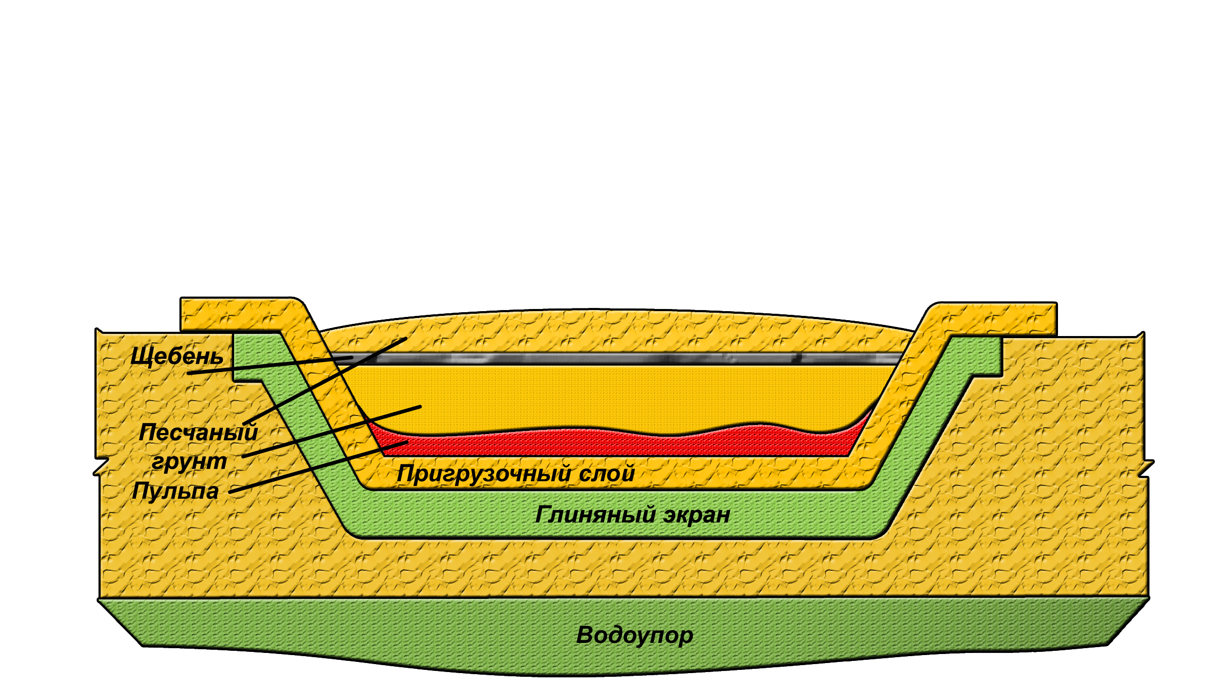
III этап.
Разборка обваловки и укладка
подстилающего слоя грунта

Slide 14
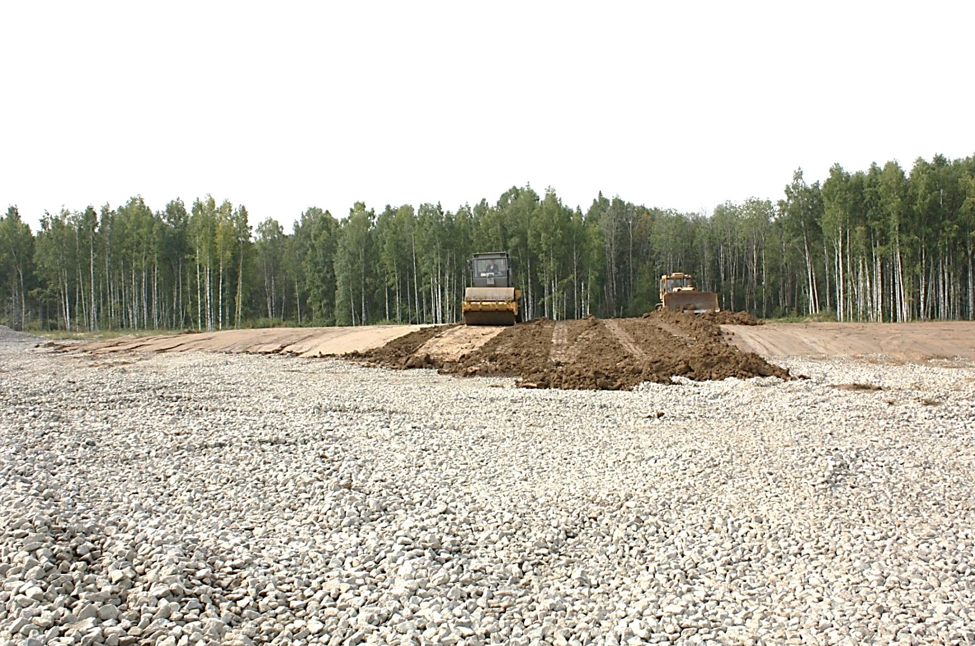
Перекрытие дренажного слоя щебня песчаным грунтом

Slide 15
III этап.
Разборка обваловки и укладка
подстилающего слоя грунта

Slide 16
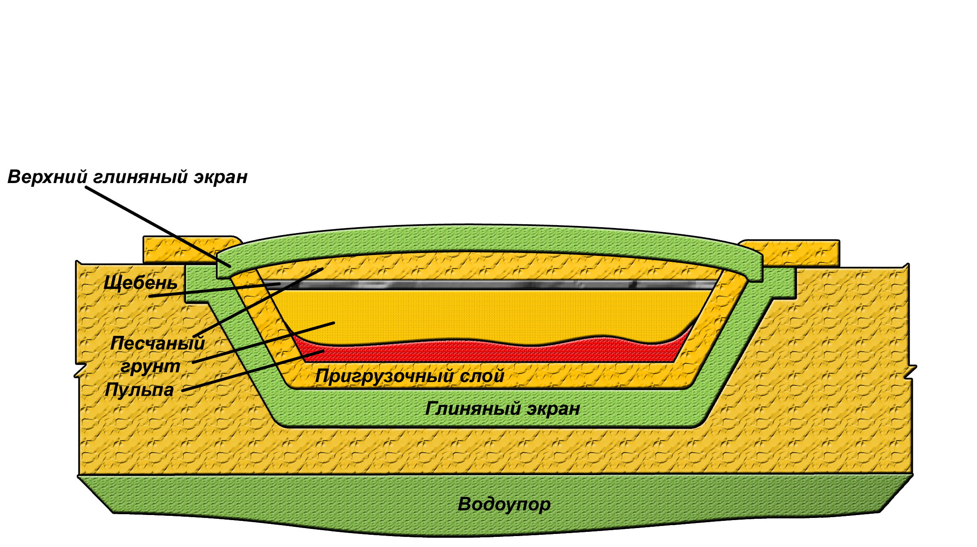
III этап.
Формирование верхнего глиняного экрана

Slide 17
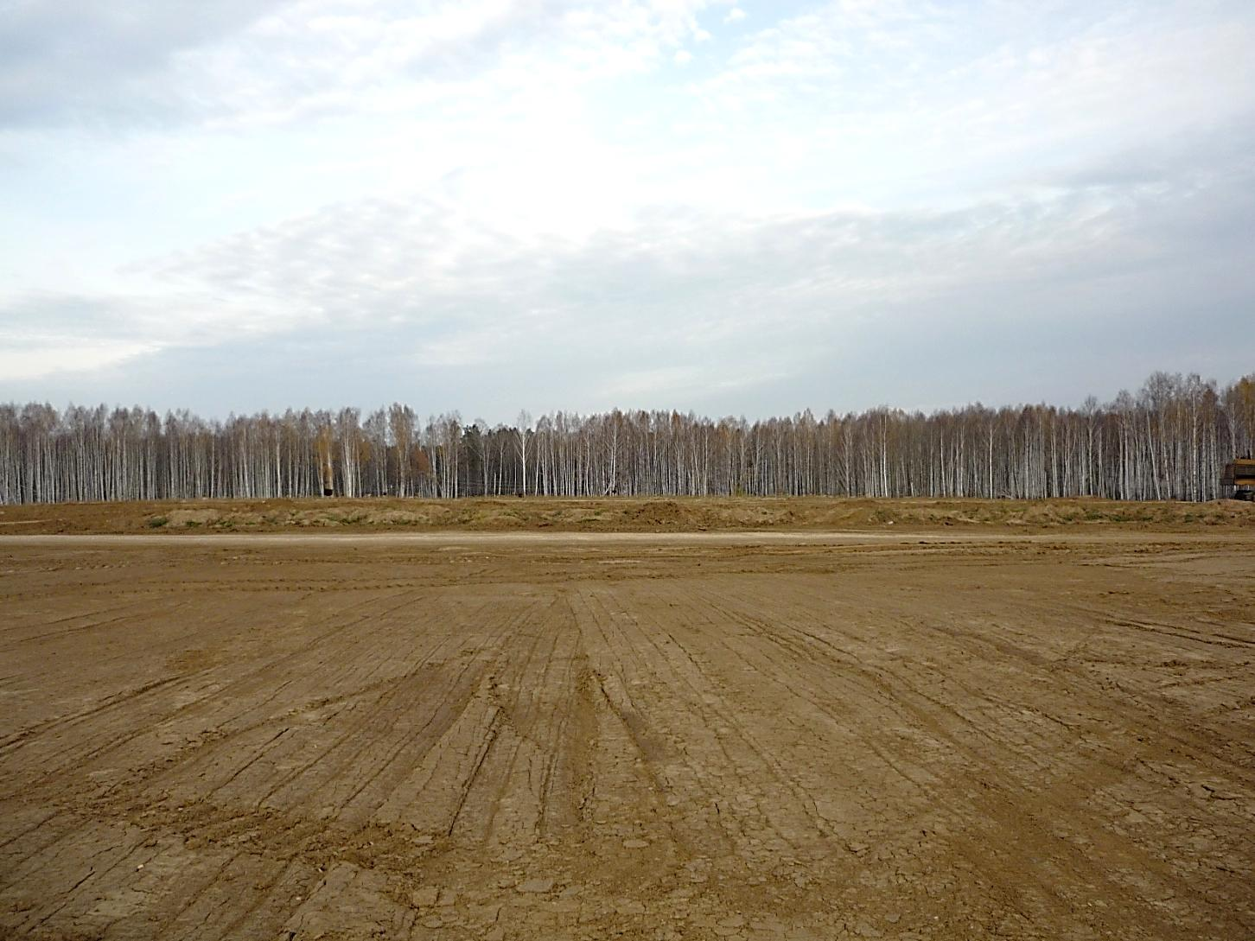
Верхний глиняный экран на бассейне

Slide 18
III этап.
Формирование верхнего глиняного экрана

Slide 19
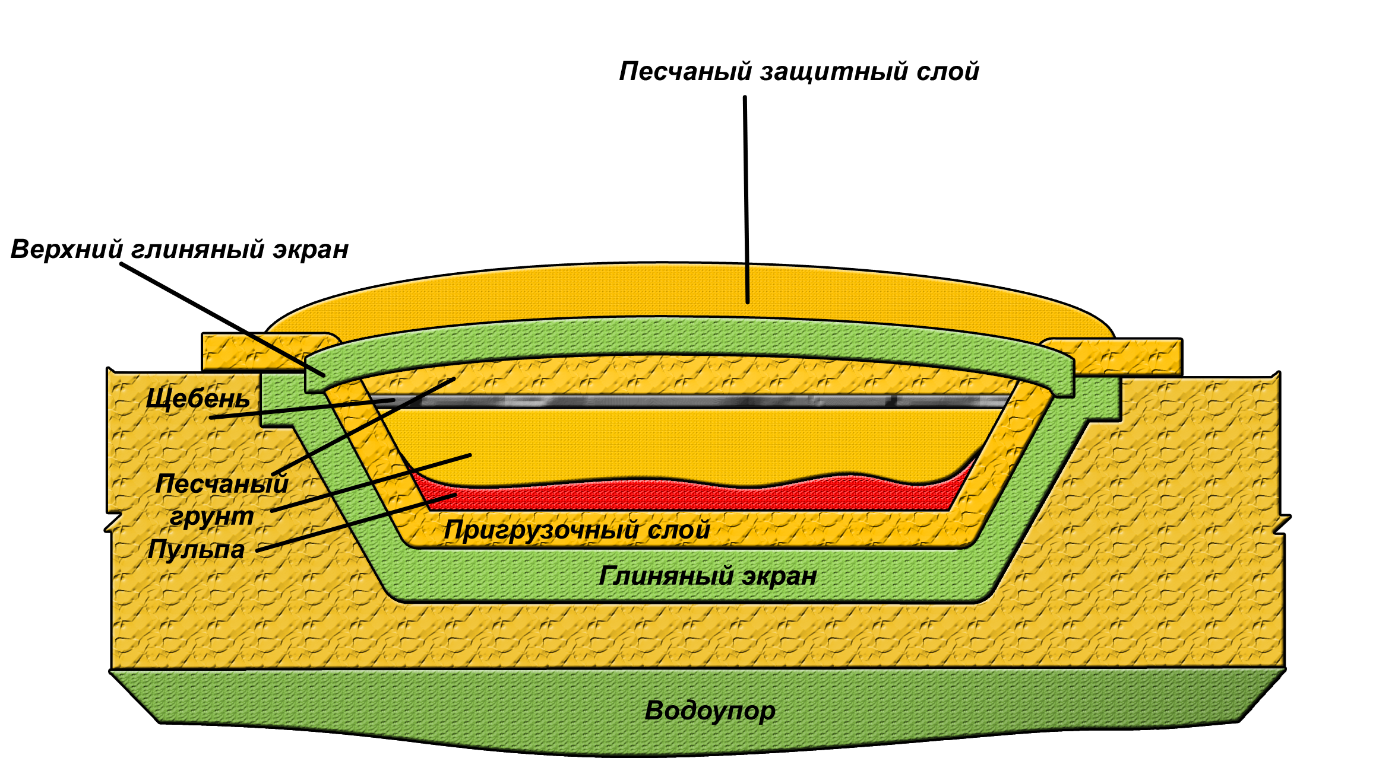
III этап.
Укладка защитного слоя грунта

Slide 20
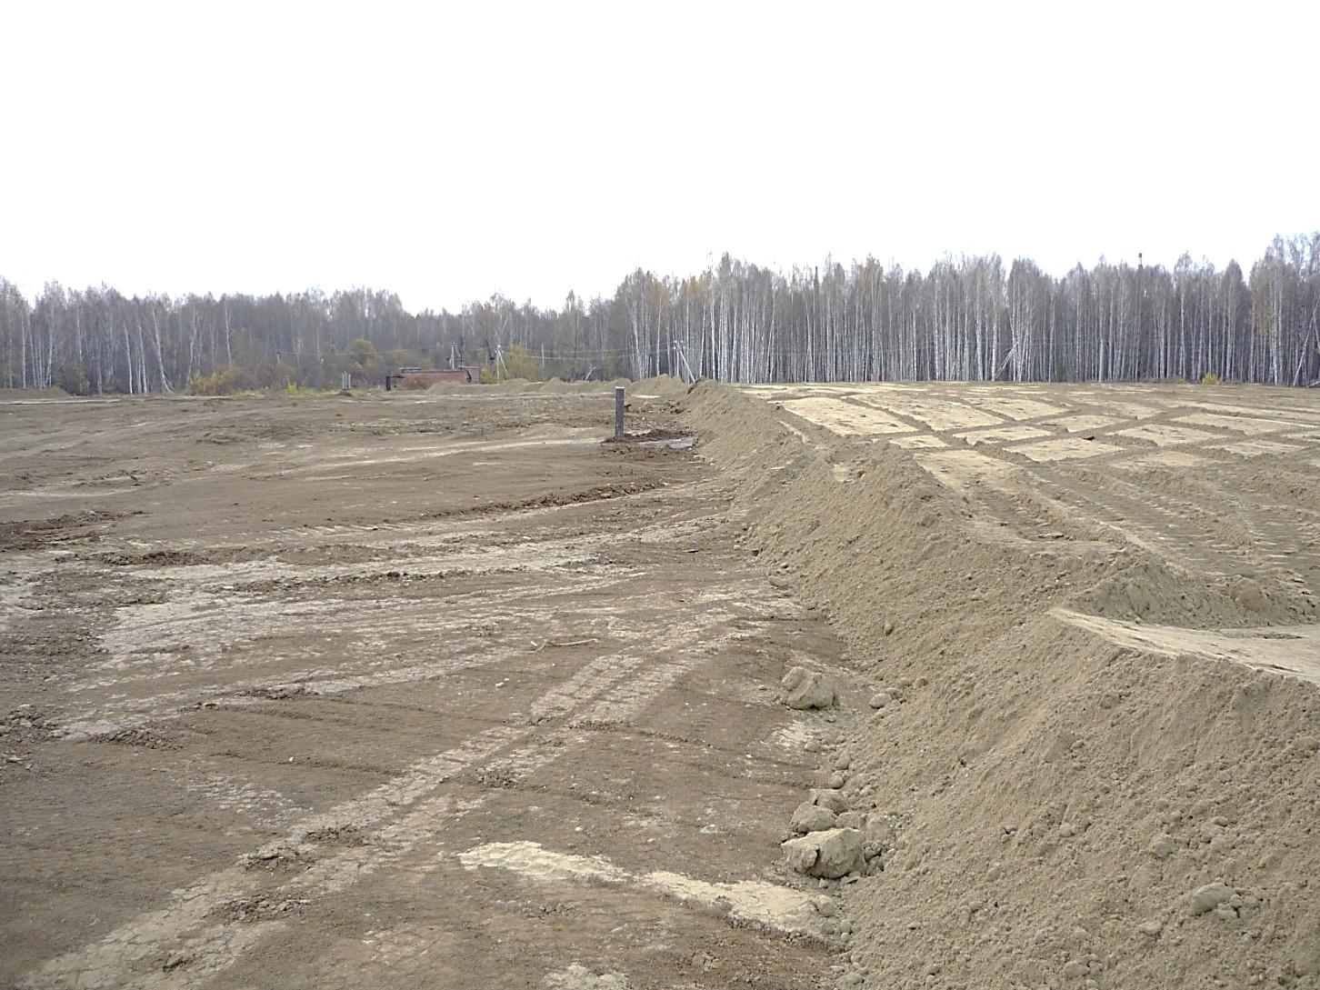
Укладка защитного песчаного слоя

Slide 21
III этап.
Укладка защитного слоя грунта

Slide 22
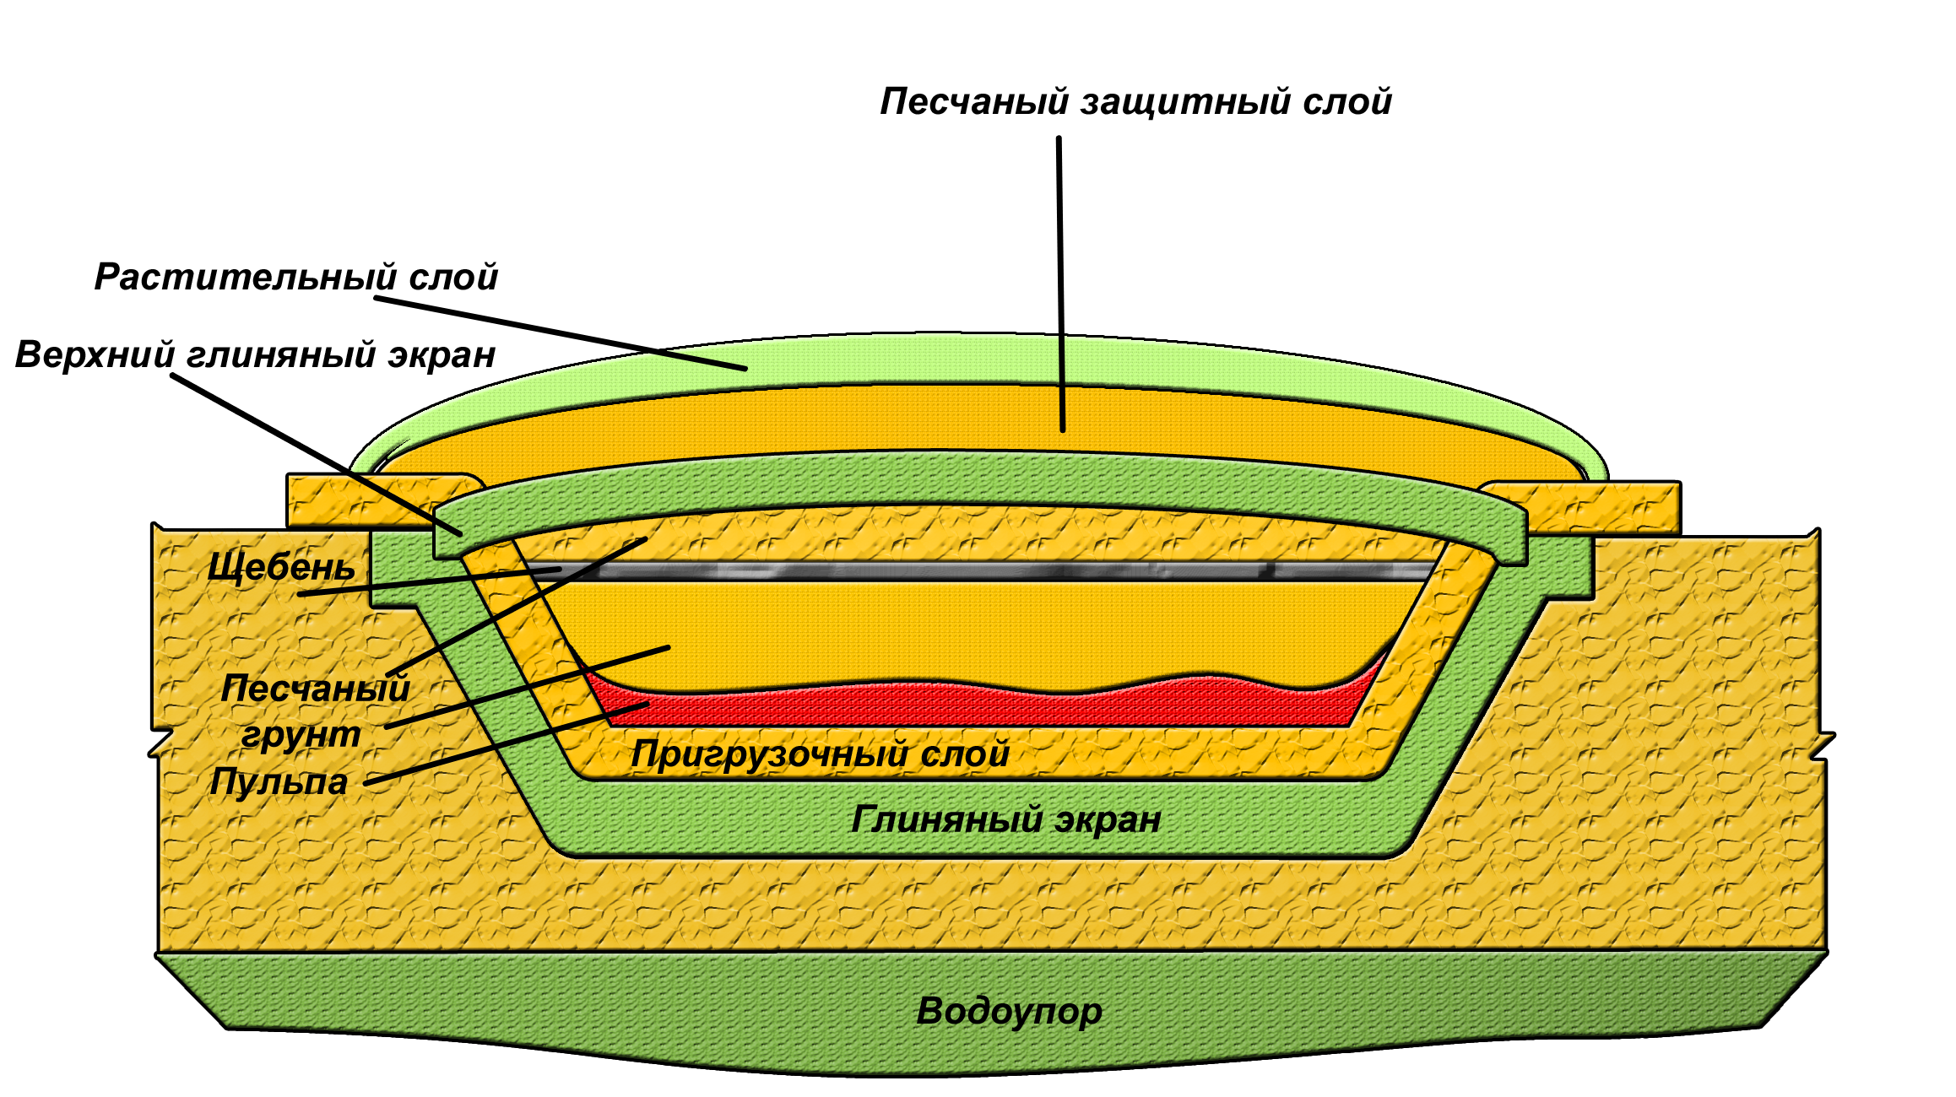
III этап.
отсыпка растительного слоя грунта

Slide 23
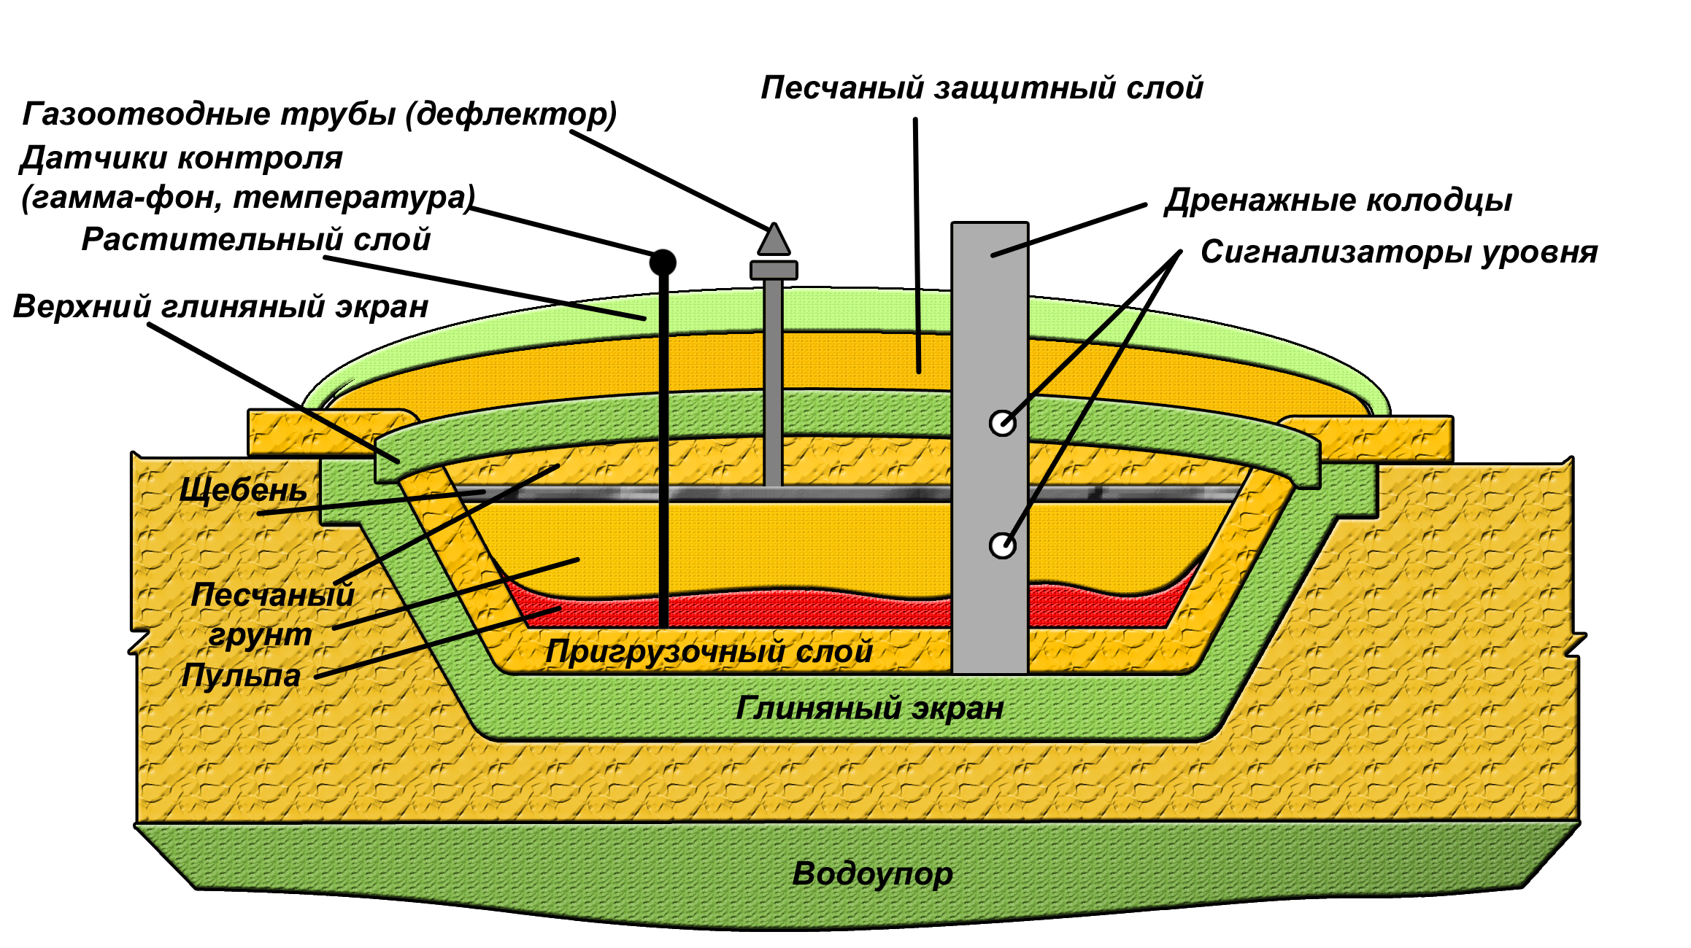
Конечное состояние бассейна

Slide 24
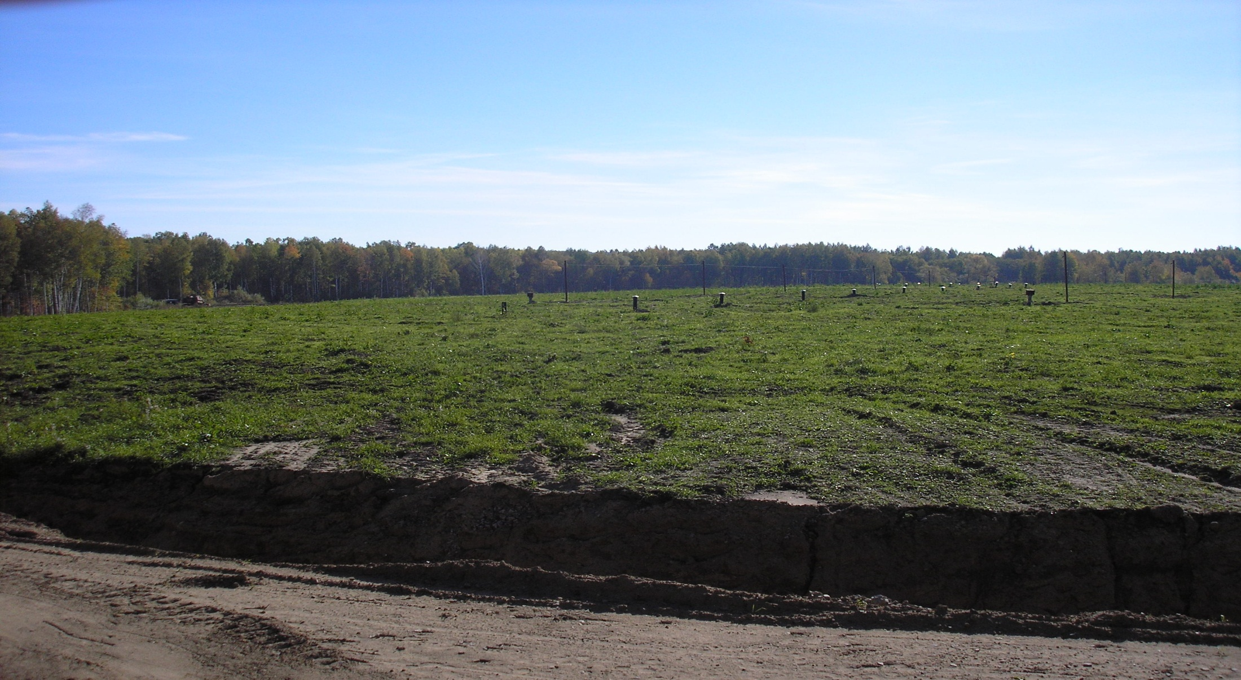
Конечное состояние бассейна Б-2

Slide 25
Периоды реализации работ по консервации бассейнов Б-1, Б-2
1982-1985
1990-1994
1991-2001
2001-2006
с 2011
2006-2012
1982
III этап консервации Б-2
I и II этапы консервации Б-1
Выдержка засыпанного бассейна Б-2
I и II этапы консервации Б-2
Разработка проекта
Пять циклов промывки бассейнов
Прекращен приём ЖРО в бассейны Б-1, Б-2

Slide 26
Результаты консервации бассейна Б-2 в 2012 году
Работы 2012 года | Всего
Устройство плодородного слоя (0,2 м) | 17 тыс. м³
Обработка гербицидами поверхности Б-2 | 83,3 тыс. м²
Посев многолетних трав | 83,3 тыс. м²
Устройство дренажной системы вокруг Б-2 | 1,5 км
Устройство труб-отдушин для отвода газов | 25 ед.
Построен бокс-стоянка спецтехники (здание 731б) | на 5 ед. спецтехники
Объёмы засыпки Б-2, тыс. м³
Материал | В 2012г. | Всего
Супесь (песок) | − | 471
Глина | − | 66
Щебень | − | 30
Плодородный слой | 17 | 17
Всего | 17 | 584

Slide 27
Результаты консервации бассейна Б-2
Гамма-фон в центре Б-2
300 000 мкР/ч
40 мкР/ч
Доза облучения персонала на всех этапах работ не превысили – 1,0 мЗв/год

Slide 28
Результаты консервации бассейна Б-2
0 5 10 15 20 25
0
мэд
Глубина
бета-актив.
отбора
1
Cr
проб, м
нитрат-ион
2
pH
I - Грунт дамбы
3
4
II - Пульпа
5
III - Защитный слой
6
IV - Глиняный экран
6 7 8 9 10
Значения рН

Slide 29

Результаты консервации бассейна Б-1 в 2012г.
Выдачной оголовок в зд.752б
Выдачной оголовок в зд.752д
ю
с
№1
+102,0
№3
№4
№5
№2
№1а
Дренажный аппарат
Дренажный аппарат
№7
Б-1
Приемные оголовки
+106.0
+103.0
+102,0
№6
берма
обваловка
Прием дренажных вод Б-2
Очередь 2011г (70 тыс.м³)
Засыпка шнекоротором в 2012г
Очередь 2012г

Slide 30
Объёмы выполненных и запланированных работ по консервации бассейна Б-1
Работы 2012 года | Всего
Устройство дамб №1а, 2, 6 иммобилизация пульпы шнекороторной техникой | 50 тыс. м³
Устройство дамб №3, 4, 5, 7 | 25 тыс. м³
Изготовление дренажных колодцев | 2 шт.
Построены насосная станция (здание 752д), противо-пожарная станция (здание 731п), участок отмывки спец-техники (здание 748), бокс-стоянка спецтехники (здание 731е) и другие объекты. | 6 объектов
Объёмы засыпки Б-1, тыс. м³
Материал | В 2012г. | Всего по проекту
Супесь (песок) | 75 | 523
Глина | − | 73
Щебень | − | 32
Плодородный слой | − | 18
Всего | 75 | 646

Slide 31
Объёмы финансирования
млн. руб.
Наименование работ | Всего за ФЦП 2008-2015гг. | Освоение в 2012г. | Предусмотрено ФЦП в 2013-2015гг. | Необходимо по ФЦП 2016-2020гг.
Консервация Б-2 | 493,3 | 5 | − | −
Консервация Б-1 | 1380,9 | 215 | 623,6 | 854,0

Slide 32
Спасибо за внимание.
Notes:
32

